Slide 1

Ψηφιακή Επεξεργασία Σήματος
Διαλεξη 18^{η}
Συστήματα Ελάχιστης Φάσης
Συστήματα All-Pass
Διάσπαση σε ελάχιστης φάσης και all-pass

Slide 2
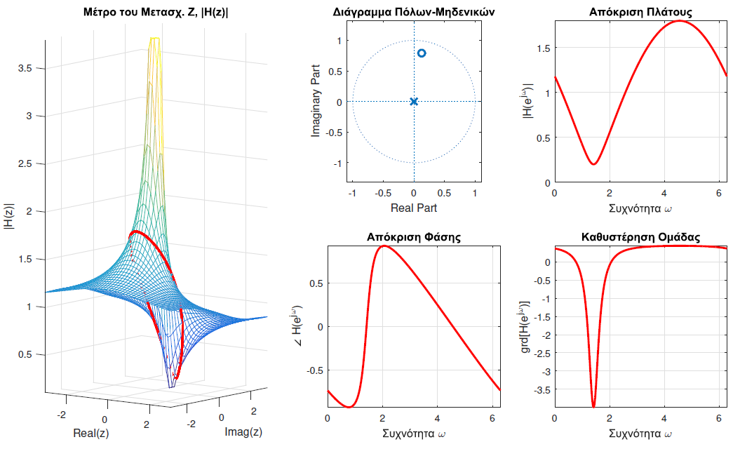
Ψηφιακή Επεξεργασία Σήματος
Διάγραμμα Διανυσμάτων (επανάληψη…)

Slide 3
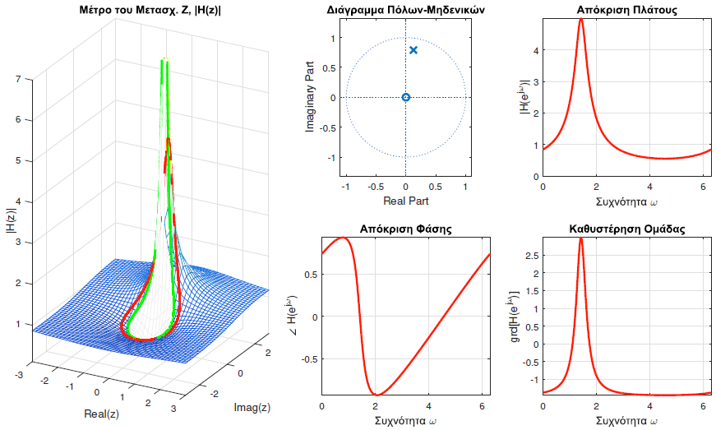
Ψηφιακή Επεξεργασία Σήματος
Διάγραμμα Διανυσμάτων (επανάληψη…)

Slide 4
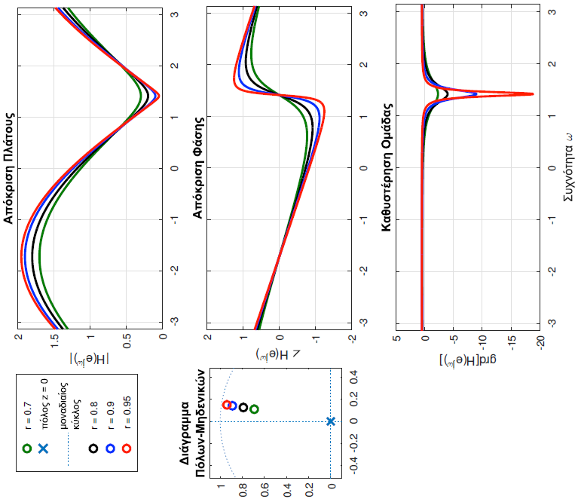
Ψηφιακή Επεξεργασία Σήματος
Διάγραμμα Διανυσμάτων
(επανάληψη…)

Slide 5
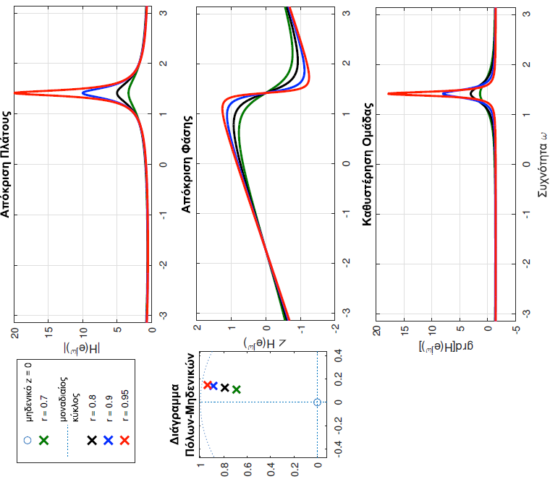
Ψηφιακή Επεξεργασία Σήματος
Διάγραμμα Διανυσμάτων
(επανάληψη…)

Slide 6
Ψηφιακή Επεξεργασία Σήματος
Σχέση Απόκρισης Πλάτους και Απόκρισης Φάσης
Ερώτημα: υπάρχει κάποια σχέση μεταξύ των αποκρίσεων πλάτους και φάσης ενός ΓΧΑ συστήματος που περιγράφεται ως ρητή συνάρτηση μεταφοράς?
Εναλλακτική διατύπωση: μπορεί κανείς να υπολογίσει την απόκριση φάσης από την απόκριση πλάτους? Αν ναι, πότε?
Πρακτικότερη διατύπωση: μπορεί κανείς να υπολογίσει τη συνάρτηση μεταφοράς $H\left(z\right)$ από την απόκριση πλάτους $\left|H\left(e^{jω}\right)\right|$?
Η τελευταία διατύπωση προφανώς μας λέει ότι αν είναι εφικτός αυτός ο υπολογισμός, τότε μπορούμε από τη συνάρτηση μεταφοράς να βρούμε τα πάντα για ένα δεδομένο ΓΧΑ σύστημα
Το ερώτημα λοιπόν μπορεί να επαναδιατυπωθεί (για τελευταία φορά ☺ ) ως: Μπορούμε να βρούμε τους πόλους και τα μηδενικά μιας συνάρτησης μεταφοράς $H\left(z\right)$ από την απόκριση πλάτους $\left|H\left(e^{jω}\right)\right|$?

Slide 7
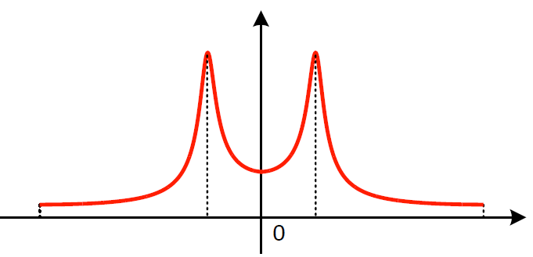
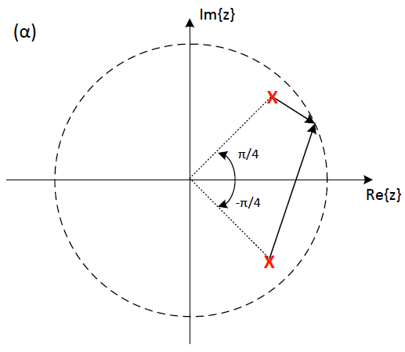





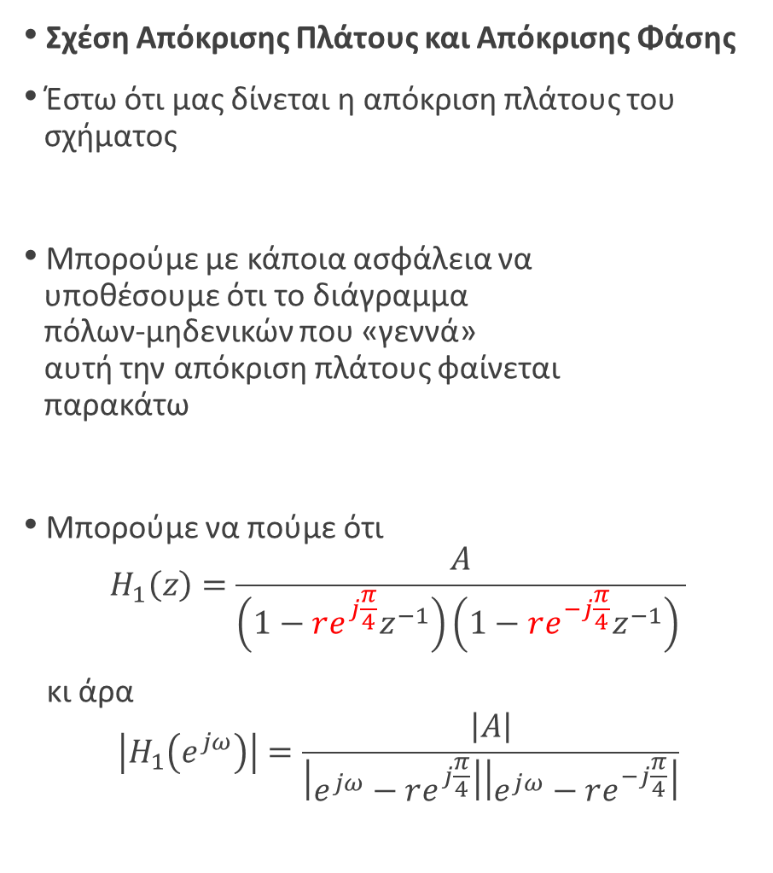

Ψηφιακή Επεξεργασία Σήματος
Σχέση Απόκρισης Πλάτους και Απόκρισης Φάσης
Έστω ότι μας δίνεται η απόκριση πλάτους του
σχήματος
Μπορούμε με κάποια ασφάλεια να
υποθέσουμε ότι το διάγραμμα
πόλων-μηδενικών που «γεννά»
αυτή την απόκριση πλάτους φαίνεται
παρακάτω
Μπορούμε να πούμε ότι
$$H_{1}\left(z\right)=\frac{A}{\left(1−re^{j\frac{π}{4}}z^{−1}\right)\left(1−re^{−j\frac{π}{4}}z^{−1}\right) }$$
κι άρα
$$\left|H_{1}\left(e^{jω}\right)\right|=\frac{\left|A\right|}{\left|e^{jω}−re^{j\frac{π}{4}}\right|\left|e^{jω}−re^{−j\frac{π}{4}}\right|}$$
$$\left|H\left(e^{jω}\right)\right|$$
$$−π$$
$$−\frac{π}{4}$$
$$\frac{π}{4}$$
$$π$$
$$\frac{1}{1−z_{1}z^{−1}}$$
$$r$$
$$z_{1}$$
$$z_{1}^{∗}$$
$$r$$
$$\frac{1}{1−z_{1}^{∗ }z^{−1}}$$

Slide 8
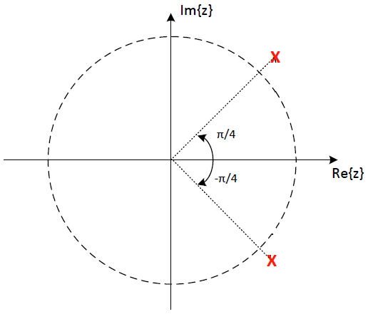





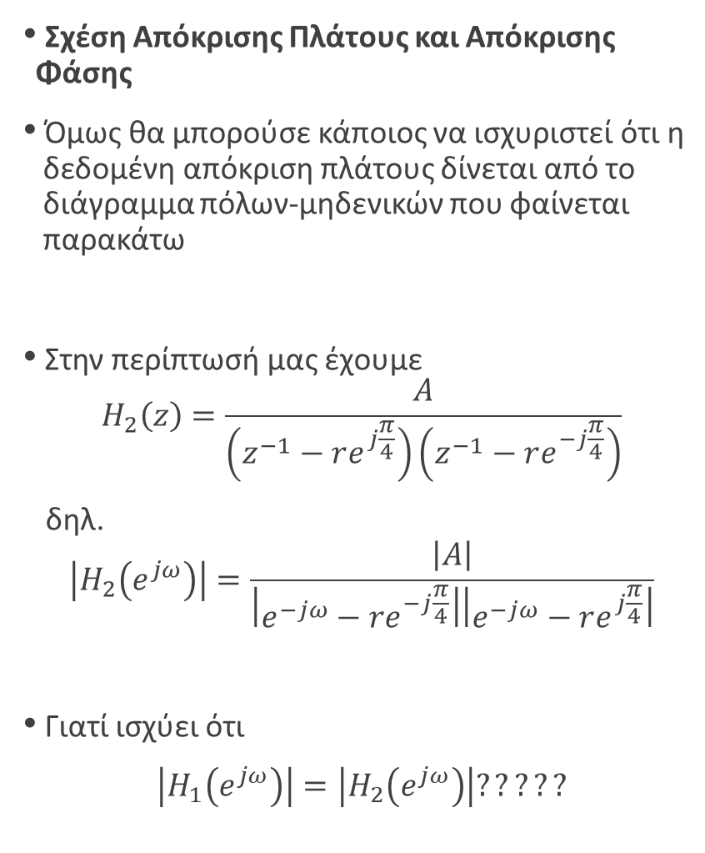

Ψηφιακή Επεξεργασία Σήματος
Σχέση Απόκρισης Πλάτους και Απόκρισης Φάσης
Όμως θα μπορούσε κάποιος να ισχυριστεί ότι η
δεδομένη απόκριση πλάτους δίνεται από το
διάγραμμα πόλων-μηδενικών που φαίνεται
παρακάτω
Στην περίπτωσή μας έχουμε
$$H_{2}\left(z\right)=\frac{A}{\left(z^{−1}−re^{j\frac{π}{4}}\right)\left(z^{−1}−re^{−j\frac{π}{4}}\right)}$$
δηλ.
$$\left|H_{2}\left(e^{jω}\right)\right|=\frac{\left|A\right|}{\left|e^{−jω}−re^{−j\frac{π}{4}}\right|\left|e^{−jω}−re^{j\frac{π}{4}}\right|}$$
Γιατί ισχύει ότι
$$\left|H_{1}\left(e^{jω}\right)\right|=\left|H_{2}\left(e^{jω}\right)\right|?????$$
$$\left|H\left(e^{jω}\right)\right|$$
$$−π$$
$$−\frac{π}{4}$$
$$\frac{π}{4}$$
$$π$$
$$\frac{1}{z_{1}^{∗}}$$
$$\frac{1}{z^{−1}−z_{1}^{∗}}$$
$$z_{1}$$
$$z_{1}^{∗}$$
$$\frac{1}{r}$$
$$\frac{1}{r}$$
$$\frac{1}{z^{−1}−z_{1}^{ }}$$
$$\frac{1}{z_{1}}$$

Slide 9
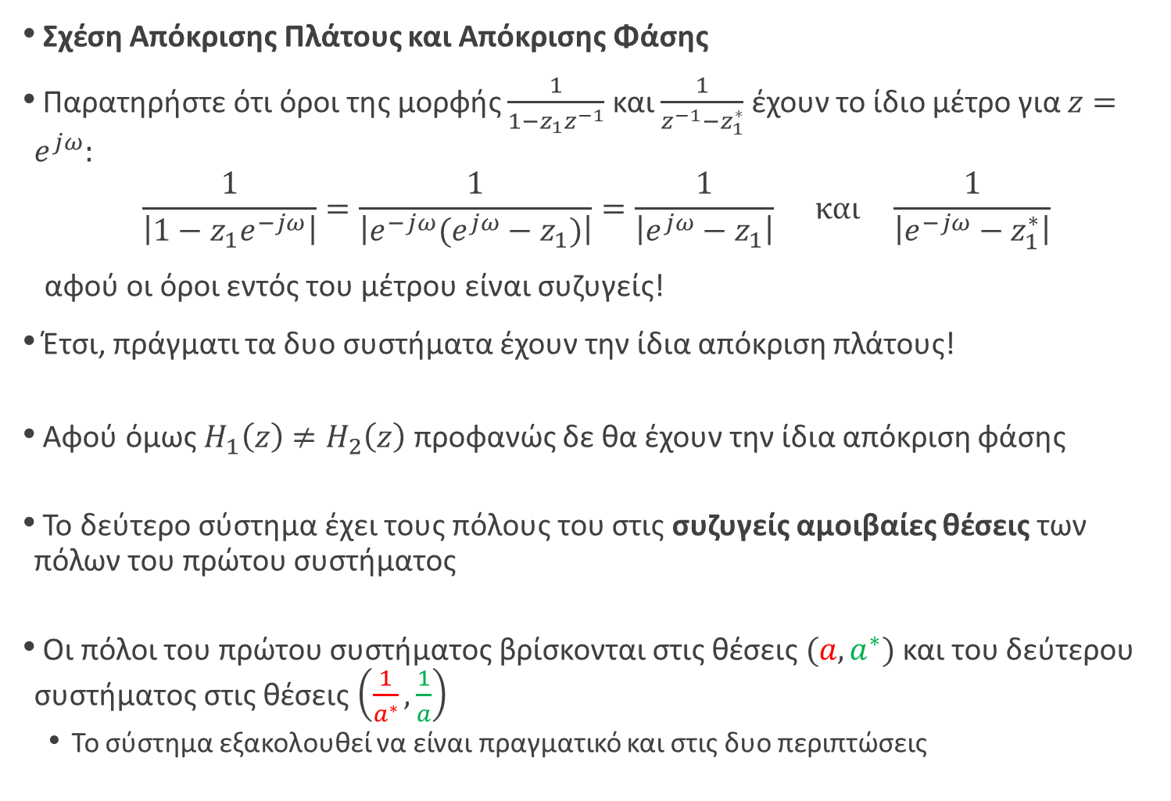
Ψηφιακή Επεξεργασία Σήματος
Σχέση Απόκρισης Πλάτους και Απόκρισης Φάσης
Παρατηρήστε ότι όροι της μορφής $\frac{1}{1−z_{1}z^{−1}}$ και $\frac{1}{z^{−1}−z_{1}^{∗}}$ έχουν το ίδιο μέτρο για $z=e^{jω}:$
$$\frac{1}{\left|1−z_{1}e^{−jω}\right|}=\frac{1}{\left|e^{−jω}(e^{jω}−z_{1})\right|}=\frac{1}{\left|e^{jω}−z_{1}\right|} και \frac{1}{\left|e^{−jω}−z_{1}^{∗}\right|}$$
αφού οι όροι εντός του μέτρου είναι συζυγείς!
Έτσι, πράγματι τα δυο συστήματα έχουν την ίδια απόκριση πλάτους!
Αφού όμως $H_{1}\left(z\right)≠H_{2}\left(z\right)$ προφανώς δε θα έχουν την ίδια απόκριση φάσης
Το δεύτερο σύστημα έχει τους πόλους του στις συζυγείς αμοιβαίες θέσεις των πόλων του πρώτου συστήματος
Οι πόλοι του πρώτου συστήματος βρίσκονται στις θέσεις $(a,a^{∗})$ και του δεύτερου συστήματος στις θέσεις $\left(\frac{1}{a^{∗}},\frac{1}{a}\right)$
  Το σύστημα εξακολουθεί να είναι πραγματικό και στις δυο περιπτώσεις

Slide 10
Ψηφιακή Επεξεργασία Σήματος
Σχέση Απόκρισης Πλάτους και Απόκρισης Φάσης
Άρα υπάρχουν δυο συστήματα $H\left(z\right)$ με τη δεδομένη απόκριση πλάτους, τα οποία διαφέρουν ασφαλώς στην απόκριση φάσης, σωστά?
Λάθος! ☺
Μπορούμε να ορίσουμε δυο ακόμα συστήματα τα οποία θα έχουν τον έναν πόλο εντός και τον άλλο εκτός του μοναδιαίου κύκλου, και τα οποία θα έχουν κι αυτά την ίδια απόκριση πλάτους!
  …αν χαλαρώσουμε την απαίτηση να ανταποκρίνονται σε πραγματικά συστήματα ☺
Είναι λοιπόν σαφές ότι η γνώση της απόκρισης πλάτους και του πλήθους των πόλων-μηδενικών της συνάρτησης μεταφοράς δε μας εξασφαλίζει τη μονοσήμαντη γνώση της συνάρτησης μεταφοράς
  …και κατά συνέπεια της απόκρισης φάσης
Ας θέσουμε οπότε εκ νέου το ερώτημα: τι χρειάζεται να γνωρίζουμε επιπλέον για να μπορούμε μονοσήμαντα να εξάγουμε τη συνάρτηση μεταφοράς από την απόκριση πλάτους και το πλήθος των πόλων-μηδενικών?
Χρειάζεται να περιορίσουμε τις επιλογές μας στις θέσεις των πόλων-μηδενικών!

Slide 11
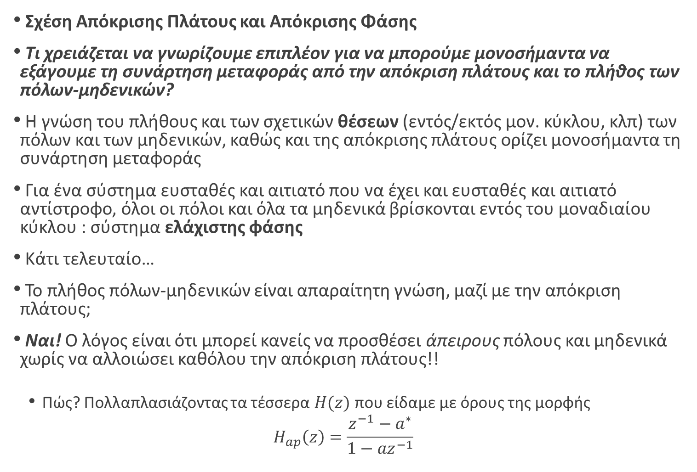
Ψηφιακή Επεξεργασία Σήματος
Σχέση Απόκρισης Πλάτους και Απόκρισης Φάσης
Τι χρειάζεται να γνωρίζουμε επιπλέον για να μπορούμε μονοσήμαντα να εξάγουμε τη συνάρτηση μεταφοράς από την απόκριση πλάτους και το πλήθος των πόλων-μηδενικών?
Η γνώση του πλήθους και των σχετικών θέσεων (εντός/εκτός μον. κύκλου, κλπ) των πόλων και των μηδενικών, καθώς και της απόκρισης πλάτους ορίζει μονοσήμαντα τη συνάρτηση μεταφοράς
Για ένα σύστημα ευσταθές και αιτιατό που να έχει και ευσταθές και αιτιατό αντίστροφο, όλοι οι πόλοι και όλα τα μηδενικά βρίσκονται εντός του μοναδιαίου κύκλου : σύστημα ελάχιστης φάσης
Κάτι τελευταίο…
Το πλήθος πόλων-μηδενικών είναι απαραίτητη γνώση, μαζί με την απόκριση πλάτους;
Ναι! Ο λόγος είναι ότι μπορεί κανείς να προσθέσει άπειρους πόλους και μηδενικά χωρίς να αλλοιώσει καθόλου την απόκριση πλάτους!!
  Πώς? Πολλαπλασιάζοντας τα τέσσερα $H(z)$ που είδαμε με όρους της μορφής
  $$H_{ap}\left(z\right)=\frac{z^{−1}−a^{∗}}{1−az^{−1}}$$

Slide 12
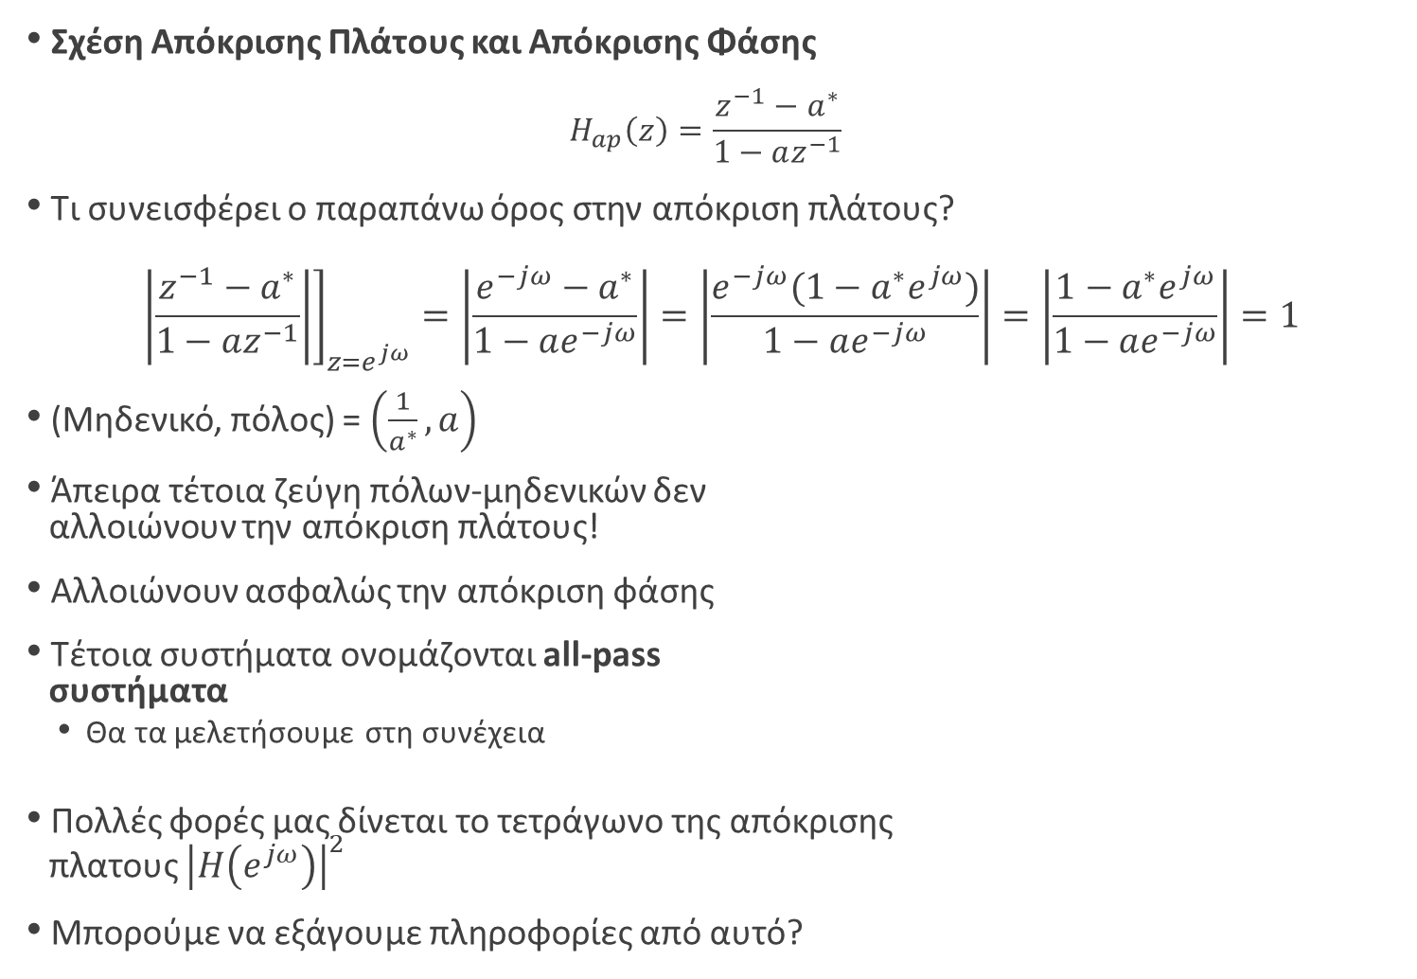

Ψηφιακή Επεξεργασία Σήματος
Σχέση Απόκρισης Πλάτους και Απόκρισης Φάσης
  $$H_{ap}\left(z\right)=\frac{z^{−1}−a^{∗}}{1−az^{−1}}$$
Τι συνεισφέρει ο παραπάνω όρος στην απόκριση πλάτους?
$${\left.\left|\frac{z^{−1}−a^{∗}}{1−az^{−1}}\right|\right]}_{z=e^{jω}}=\left|\frac{e^{−jω}−a^{∗}}{1−ae^{−jω}}\right|=\left|\frac{e^{−jω}(1−a^{∗}e^{jω})}{1−ae^{−jω}}\right|=\left|\frac{1−a^{∗}e^{jω}}{1−ae^{−jω}}\right|=1$$
(Μηδενικό, πόλος) = $\left(\frac{1}{a^{∗}},a\right)$
Άπειρα τέτοια ζεύγη πόλων-μηδενικών δεν
αλλοιώνουν την απόκριση πλάτους!
Αλλοιώνουν ασφαλώς την απόκριση φάσης
Τέτοια συστήματα ονομάζονται all-pass
συστήματα
  Θα τα μελετήσουμε στη συνέχεια
Πολλές φορές μας δίνεται το τετράγωνο της απόκρισης
πλατους ${\left|H\left(e^{jω}\right)\right|}^{2}$
Μπορούμε να εξάγουμε πληροφορίες από αυτό?
Συζυγές αμοιβαίο ζεύγος
$$\frac{1}{r}$$
$$r$$

Slide 13
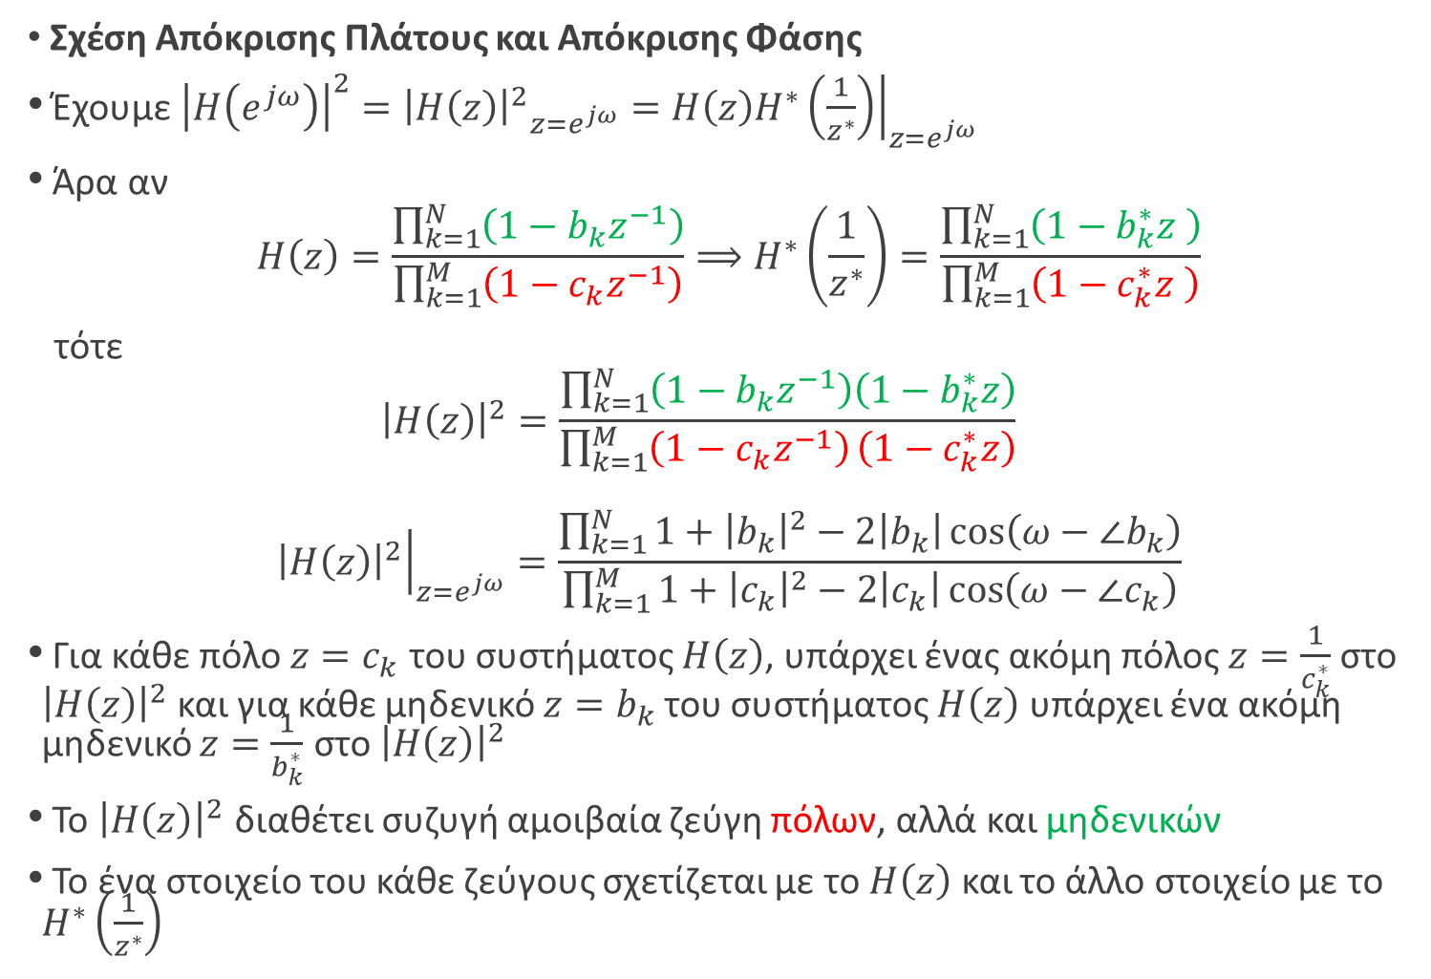
Ψηφιακή Επεξεργασία Σήματος
Σχέση Απόκρισης Πλάτους και Απόκρισης Φάσης
Έχουμε ${\left|H\left(e^{jω}\right)\right|}^{2}={{\left|H\left(z\right)\right|}^{2}}_{z=e^{jω}}={\left.H\left(z\right)H^{∗}\left(\frac{1}{z^{∗}}\right)\right|}_{z=e^{jω}}$
Άρα αν
$$H\left(z\right)=\frac{\prod_{k=1}^{N}{\left(1−b_{k}z^{−1}\right)}}{\prod_{k=1}^{M}{\left(1−c_{k}z^{−1}\right)}}⟹H^{∗}\left(\frac{1}{z^{∗}}\right)=\frac{\prod_{k=1}^{N}{\left(1−b_{k}^{∗}z^{ }\right)}}{\prod_{k=1}^{M}{\left(1−c_{k}^{∗}z^{ }\right)}}$$
τότε
$${\left|H\left(z\right)\right|}^{2}=\frac{\prod_{k=1}^{N}{\left(1−b_{k}z^{−1}\right)\left(1−b_{k}^{∗}z\right)}}{\prod_{k=1}^{M}{\left(1−c_{k}z^{−1}\right)}\left(1−c_{k}^{∗}z\right)} \\ {\left.{\left|H\left(z\right)\right|}^{2}\right|}_{z=e^{jω}}=\frac{\prod_{k=1}^{N}{1+{\left|b_{k}\right|}^{2}−2\left|b_{k}\right|\cos\left(ω−∠b_{k}\right)}}{\prod_{k=1}^{M}{1+{\left|c_{k}\right|}^{2}−2\left|c_{k}\right|\cos\left(ω−∠c_{k}\right)}}$$
Για κάθε πόλο $z=c_{k}$ του συστήματος $H\left(z\right)$, υπάρχει ένας ακόμη πόλος $z=\frac{1}{c_{k}^{∗}}$ στο ${\left|H\left(z\right)\right|}^{2}$ και για κάθε μηδενικό $z=b_{k}$ του συστήματος $H\left(z\right)$ υπάρχει ένα ακόμη μηδενικό $z=\frac{1}{b_{k}^{∗}}$ στο ${\left|H\left(z\right)\right|}^{2}$
Το ${\left|H\left(z\right)\right|}^{2}$ διαθέτει συζυγή αμοιβαία ζεύγη πόλων, αλλά και μηδενικών
Το ένα στοιχείο του κάθε ζεύγους σχετίζεται με το $H\left(z\right)$ και το άλλο στοιχείο με το $H^{∗}\left(\frac{1}{z^{∗}}\right)$

Slide 14
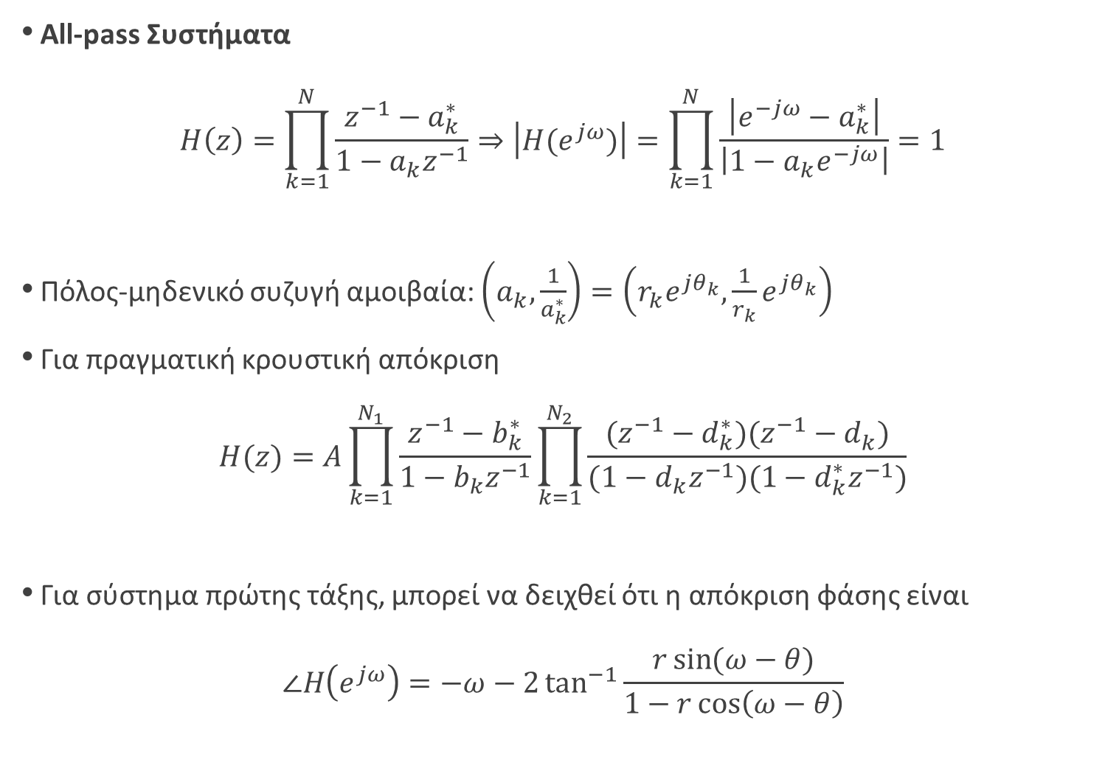

Ψηφιακή Επεξεργασία Σήματος
All-pass Συστήματα
$$H\left(z\right)=\prod_{k=1}^{N}{\frac{z^{−1}−a_{k}^{∗}}{1−a_{k}z^{−1}}}⇒\left|H(e^{jω})\right|=\prod_{k=1}^{N}{\frac{\left|e^{−jω}−a_{k}^{∗}\right|}{\left|1−a_{k}e^{−jω}\right|}}=1$$
Πόλος-μηδενικό συζυγή αμοιβαία: $\left(a_{k},\frac{1}{a_{k}^{∗}}\right)=\left(r_{k}e^{jθ_{k}},\frac{1}{r_{k}}e^{jθ_{k}}\right)$
Για πραγματική κρουστική απόκριση
$$H(z)=A\prod_{k=1}^{N_{1}}{\frac{z^{−1}−b_{k}^{∗}}{1−b_{k}z^{−1}}}\prod_{k=1}^{N_{2}}{\frac{(z^{−1}−d_{k}^{∗})(z^{−1}−d_{k}^{ })}{(1−d_{k}z^{−1})(1−d_{k}^{∗}z^{−1})}}$$
Για σύστημα πρώτης τάξης, μπορεί να δειχθεί ότι η απόκριση φάσης είναι
$$∠H\left(e^{jω}\right)=−ω−2\tan^{−1}{\frac{r\sin{(ω−θ)}}{1−r\cos\left(ω−θ\right)}}$$
$$\frac{1}{r}$$
$$r$$

Slide 15
Ψηφιακή Επεξεργασία Σήματος
All-pass Συστήματα
Καθυστέρηση ομάδας
$$grd\left[H\left(e^{jω}\right)\right]=\frac{1−r^{2}}{1+r^{2}− 2r\cos{(ω−θ)}}$$
Αν $H\left(z\right)$ ευσταθές και αιτιατό ($r<1$) τότε $grd\left[H\left(e^{jω}\right)\right]>0$
Αν $grd\left[H\left(e^{jω}\right)\right]>0⇒∠H\left(e^{jω}\right)≤0, 0≤ω<π$
  Απόκριση φάσης μη-θετική!
Αιτιατά all-pass συστήματα έχουν πάντα θετική καθυστέρηση ομάδας!
Αυτό σημαίνει ότι μπορούν να καθυστερήσουν συνιστώσες στενής ζώνης της εισόδου τους χωρίς να επηρεάσουν το πλάτος τους!
Που είχαμε δει κάτι παρόμοιο;
  Στην πρώτη μας συζήτηση για την καθυστέρηση ομάδας!

Slide 16
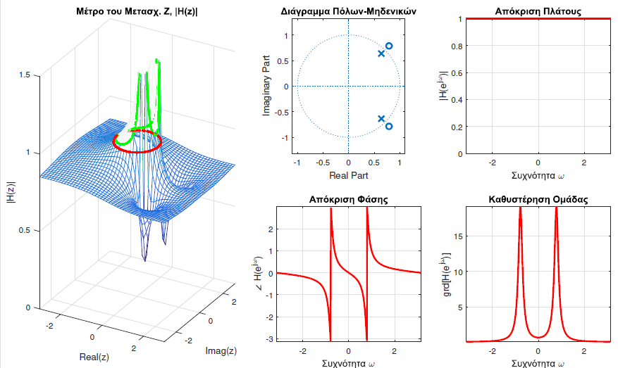
Ψηφιακή Επεξεργασία Σήματος
All-pass Συστήματα

Slide 17
Ψηφιακή Επεξεργασία Σήματος
Διάσπαση σε Ελάχιστης Φάσης και All-pass Συστήματα
Από όλα τα συστήματα με την ίδια απόκριση πλάτους, ιδιαίτερο ενδιαφέρον παρουσιάζουν τα συστήματα ελάχιστης φάσης
  Είναι αιτιατά και ευσταθή, κι έχουν ευσταθές και αιτιατό αντίστροφο σύστημα
Ένα οποιοδήποτε ΓΧΑ σύστημα με ρητή συνάρτηση μεταφοράς μπορεί να γραφεί ως γινόμενο ενός συστήματος ελάχιστης φάσης με ένα all-pass σύστημα
Με άλλα λόγια, από ένα δεδομένο σύστημα μπορούμε πάντα να εξάγουμε ένα σύστημα ελάχιστης φάσης
  Δηλ. ένα σύστημα με την ίδια απόκριση πλάτους, που να έχει όλους τους πόλους και τα μηδενικά εντός μοναδιαίου κύκλου!
  Για την απόκριση φάσης θα μιλήσουμε αργότερα… ☺
Θα μείνουμε κυρίως στα ευσταθή και αιτιατά ΓΧΑ συστήματα…
  … αν και το συμπέρασμα ισχύει για κάθε σύστημα με ρητή $H(z)$

Slide 18
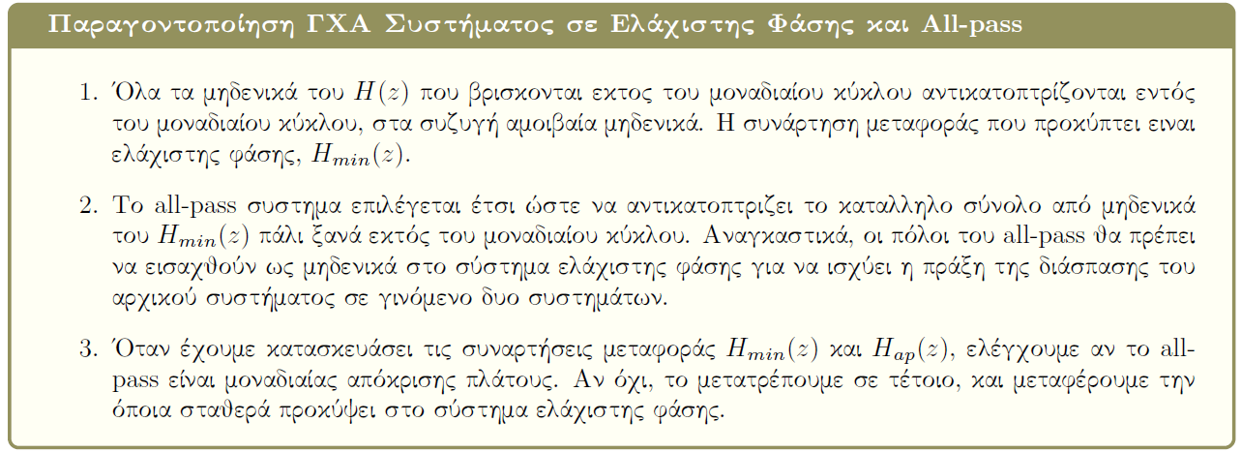
Ψηφιακή Επεξεργασία Σήματος
Διάσπαση σε Ελάχιστης Φάσης και All-pass Συστήματα
$$H\left(z\right)=H_{min}\left(z\right)H_{ap}\left(z\right)$$
Από την παραπάνω σχέση άμεσα προκύπτει:
$$\left|H(e^{jω})\right|=\left|H_{min}(e^{jω})\right|\left|H_{ap}(e^{jω})\right|=\left|H_{min}(e^{jω})\right|$$
$$∠H\left(e^{jω}\right)=∠H_{min}\left(e^{jω}\right)+∠H_{ap}(e^{jω})$$

Slide 19
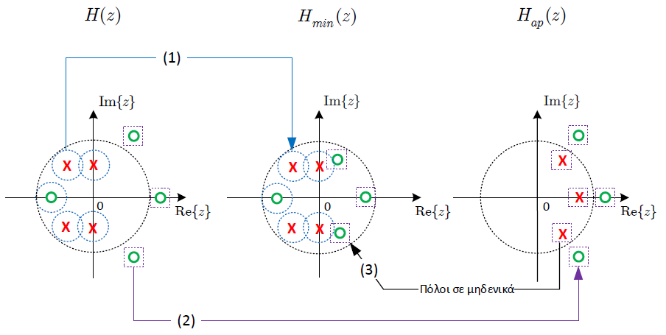
Ψηφιακή Επεξεργασία Σήματος
Διάσπαση σε Ελάχιστης Φάσης και All-pass Συστήματα

Slide 20
Ψηφιακή Επεξεργασία Σήματος
Διάσπαση σε Ελάχιστης Φάσης και All-pass Συστήματα
Παράδειγμα:
Βρείτε το σύστημα ελάχιστης φάσης που αντιστοιχεί στο σύστημα
$$H\left(z\right)=\frac{1−2z^{−1}}{\left(1−0.2z^{−1}\right)\left(1−0.7z^{−1}\right)}$$

Slide 21

Ψηφιακή Επεξεργασία Σήματος
Διάσπαση σε Ελάχιστης Φάσης και All-pass Συστήματα
Παράδειγμα:
$$H_{ap}\left(z\right)=\frac{z^{−1}−a^{∗}}{1−az^{−1}}$$

Slide 22
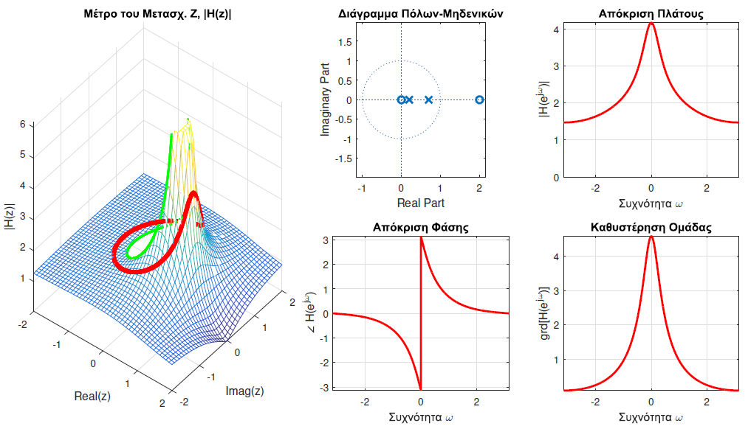
Ψηφιακή Επεξεργασία Σήματος
Διάσπαση σε Ελάχιστης Φάσης και All-pass Συστήματα
Παράδειγμα:

Slide 23
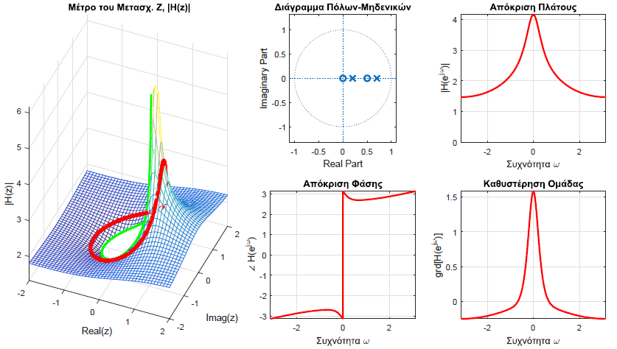
Ψηφιακή Επεξεργασία Σήματος
Διάσπαση σε Ελάχιστης Φάσης και All-pass Συστήματα
Παράδειγμα:

Slide 24
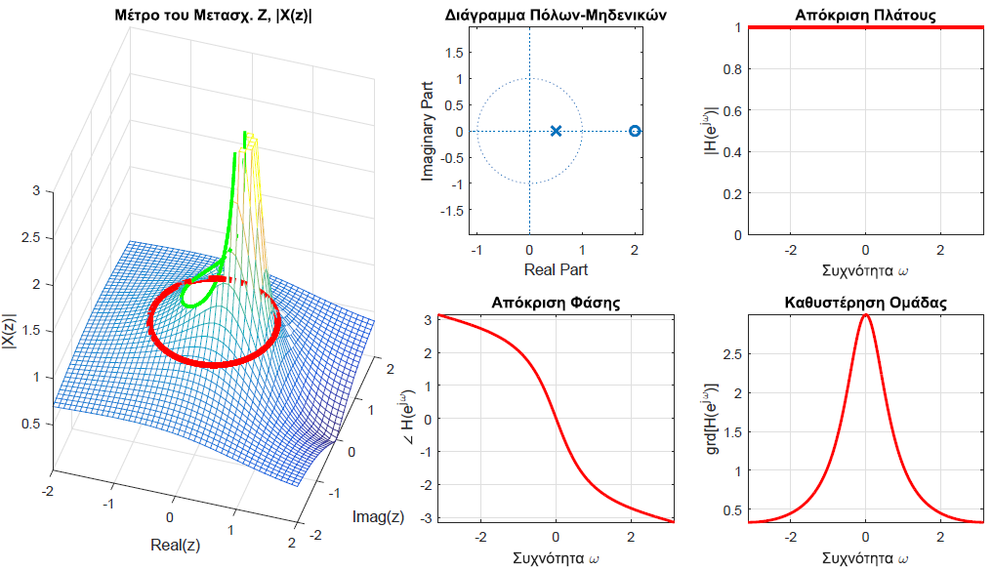
Ψηφιακή Επεξεργασία Σήματος
Διάσπαση σε Ελάχιστης Φάσης και All-pass Συστήματα
Παράδειγμα:

Slide 25
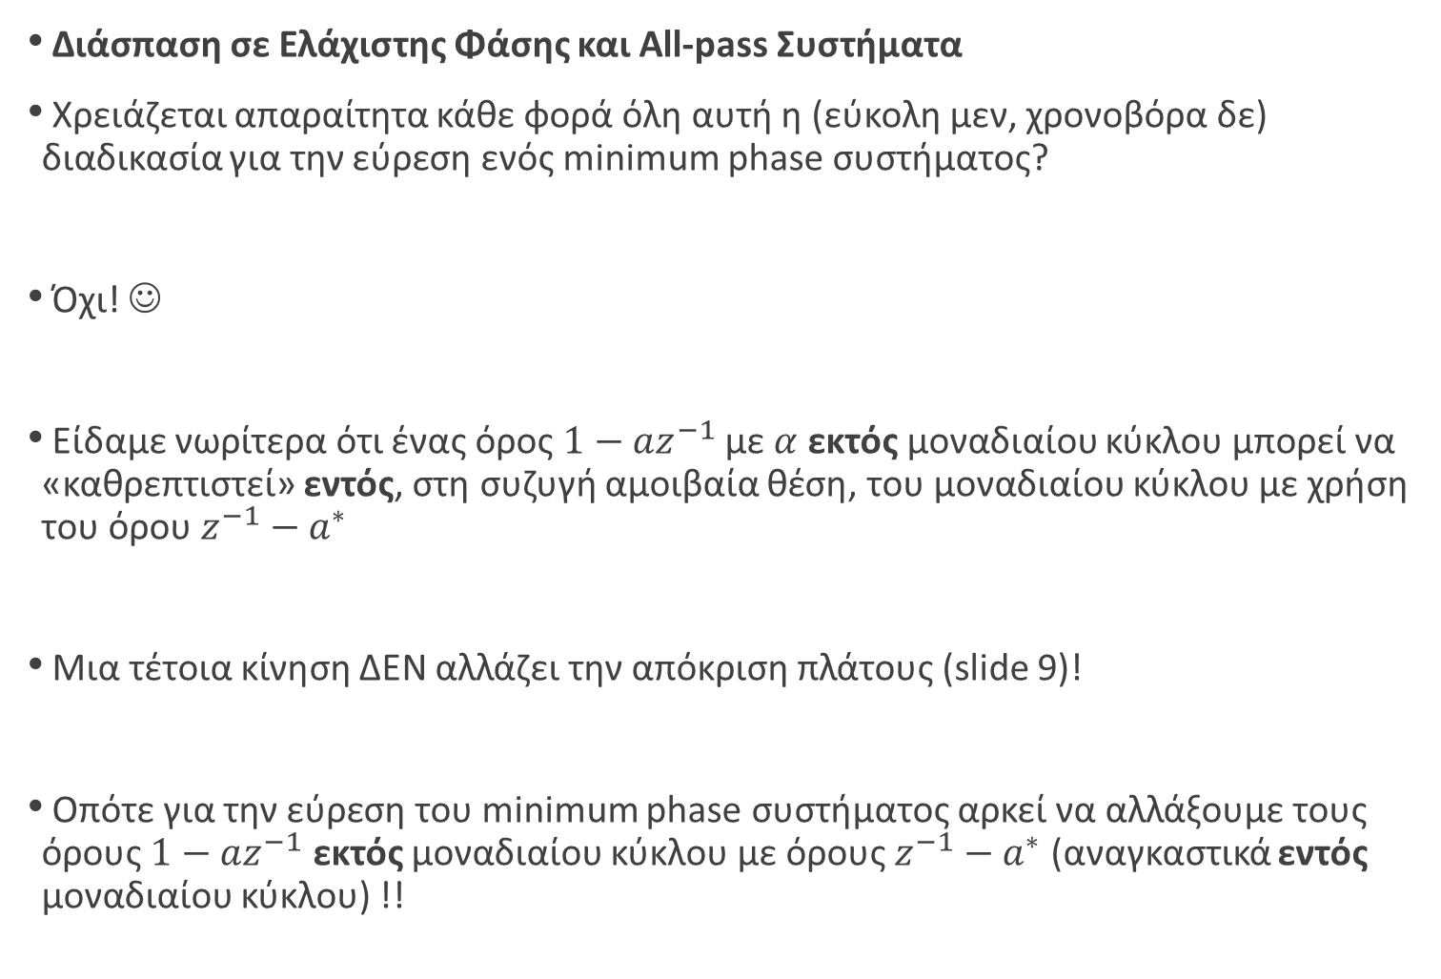
Ψηφιακή Επεξεργασία Σήματος
Διάσπαση σε Ελάχιστης Φάσης και All-pass Συστήματα
Χρειάζεται απαραίτητα κάθε φορά όλη αυτή η (εύκολη μεν, χρονοβόρα δε) διαδικασία για την εύρεση ενός minimum phase συστήματος?
Όχι! ☺
Είδαμε νωρίτερα ότι ένας όρος $1−az^{−1}$ με $α$ εκτός μοναδιαίου κύκλου μπορεί να «καθρεπτιστεί» εντός, στη συζυγή αμοιβαία θέση, του μοναδιαίου κύκλου με χρήση του όρου $z^{−1}−a^{∗}$
Μια τέτοια κίνηση ΔΕΝ αλλάζει την απόκριση πλάτους (slide 9)!
Οπότε για την εύρεση του minimum phase συστήματος αρκεί να αλλάξουμε τους όρους $1−az^{−1}$ εκτός μοναδιαίου κύκλου με όρους $z^{−1}−a^{∗}$ (αναγκαστικά εντός μοναδιαίου κύκλου) !!

Slide 26
Ψηφιακή Επεξεργασία Σήματος
Διάσπαση σε Ελάχιστης Φάσης και All-pass Συστήματα
Παράδειγμα:
Βρείτε το σύστημα ελάχιστης φάσης που αντιστοιχεί στο σύστημα
$$H\left(z\right)=\frac{(1−0.8z^{−1})(1+9z^{−2})}{\left(1−0.81z^{−2}\right)}$$

Slide 27


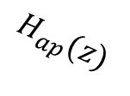
Ψηφιακή Επεξεργασία Σήματος
Διάσπαση σε Ελάχιστης Φάσης και All-pass Συστήματα
Παράδειγμα - επιβεβαιωση:
Βρείτε το σύστημα ελάχιστης φάσης που αντιστοιχεί στο σύστημα
$$H\left(z\right)=\frac{(1−0.8z^{−1})(1+9z^{−2})}{\left(1−0.81z^{−2}\right)}$$
$$H_{min}(z)$$
$$H_{ap}(z)$$

Slide 28

Ψηφιακή Επεξεργασία Σήματος
Διάσπαση σε Ελάχιστης Φάσης και All-pass Συστήματα
Παράδειγμα:
$$\prod_{k=1}^{N}{\frac{(z^{−1}−d_{k}^{∗})(z^{−1}−d_{k}^{ })}{(1−d_{k}z^{−1})(1−d_{k}^{∗}z^{−1})}}$$

Slide 29

Ψηφιακή Επεξεργασία Σήματος
ΤΕΛΟΣ ΔΙΑΛΕΞΗΣ

